Slide 1

PRUEBA RÁPIDA 2017
Sexto semestre

Slide 2
PRUEBA RÁPIDA 2017
Objetivo general:
Evaluar el conocimiento adquirido, hasta el momento, por los estudiantes a través de un ejercicio sobre la capacidad de síntesis y solución a un problema espacial y habitable, planteando la solución de manera gráfica en un tiempo determinado, privilegiando el croquis como herramienta de diseño para la elaboración de una planimetría arquitectónica como producto terminado.

Slide 3
PRUEBA RÁPIDA 2017
Tema:
Estación Terminal para combis de Transporte Público Ruta Coral en la Colonia Las Jacarandas, municipio de Morelia
NOTA: el trabajo podrá elaborarse individualmente o en equipos de máximo dos personas

Slide 4
PRUEBA RÁPIDA 2017
Conceptos a considerar:
Terreno:
- Topografía
- Contexto
- Ubicación
-Orientación
Clima:
- Temperatura
- Asoleamiento
-Vientos dominantes
-Precipitación pluvial
Sustentabilidad
Accesibilidad
Servicios

Slide 5
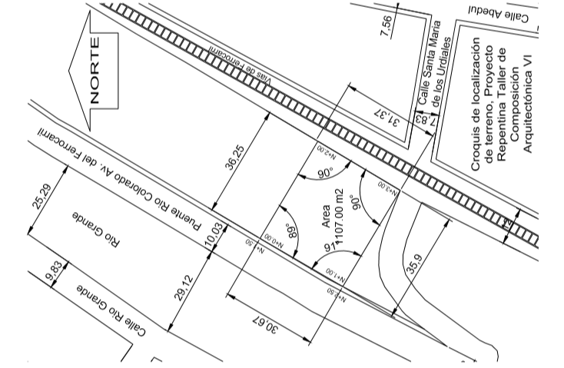
PRUEBA RÁPIDA 2017
Plano topográfico :

Slide 6
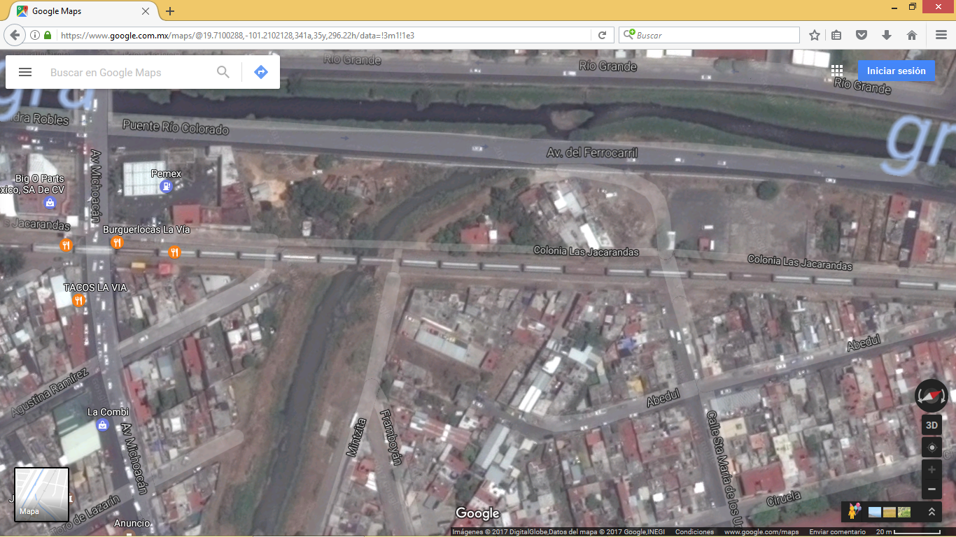
PRUEBA RÁPIDA 2017
Imágenes del terreno:

Slide 7
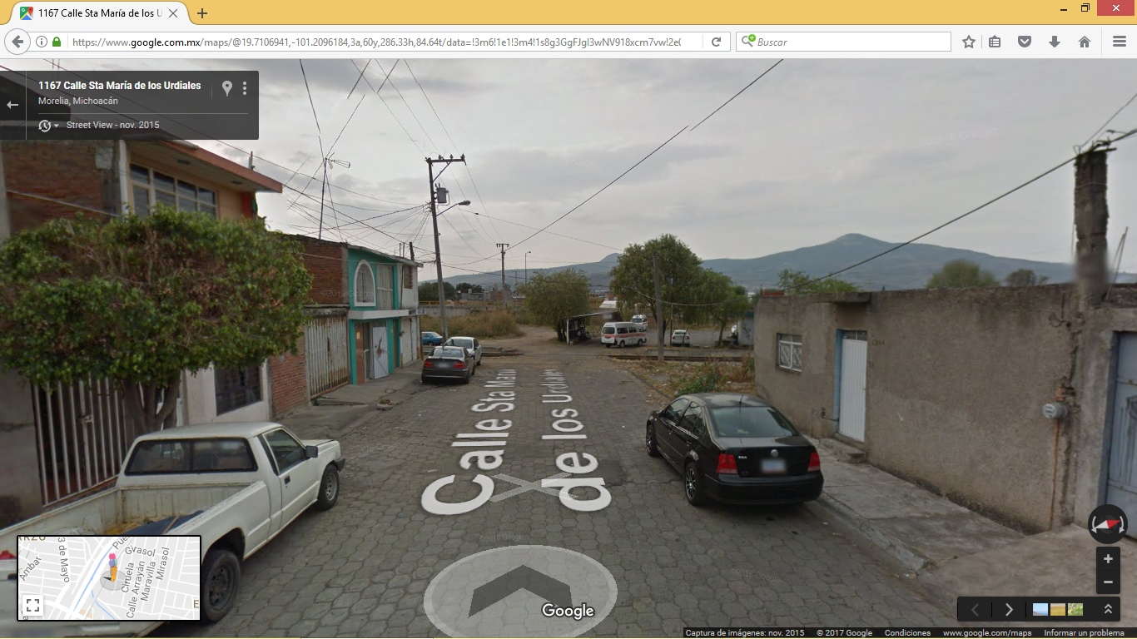
PRUEBA RÁPIDA 2017
Vista Este desde la calle Santa María de los Urdiales

Slide 8
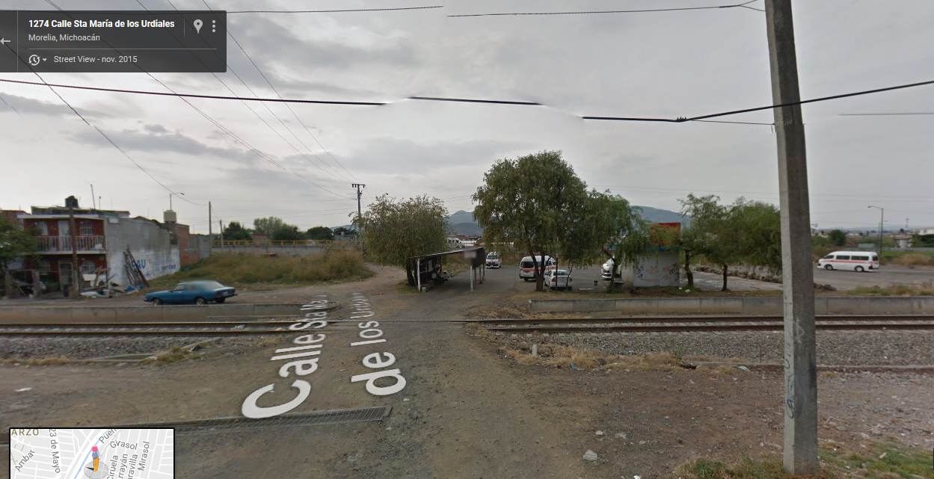
PRUEBA RÁPIDA 2017
Vista Este desde la calle Santa María de los Urdiales

Slide 9
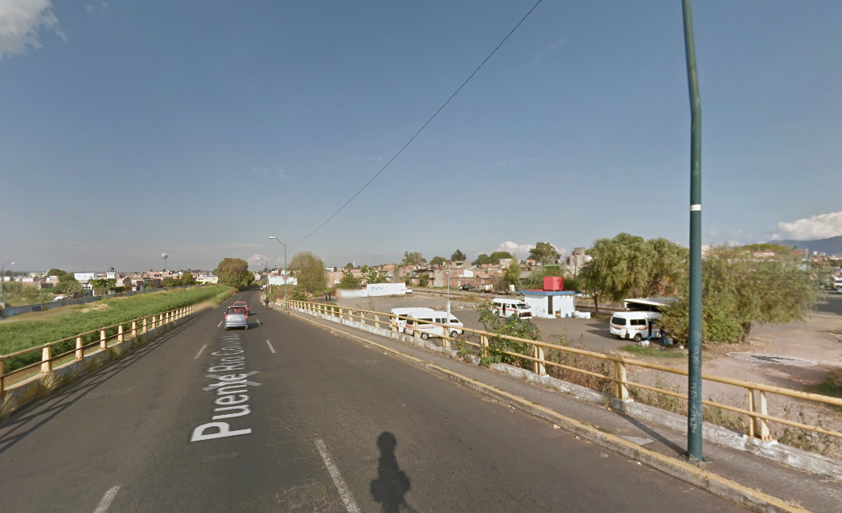
PRUEBA RÁPIDA 2017
Vista Oeste desde la calle Puente Rio Colorado, Av. del Ferrocarril

Slide 10
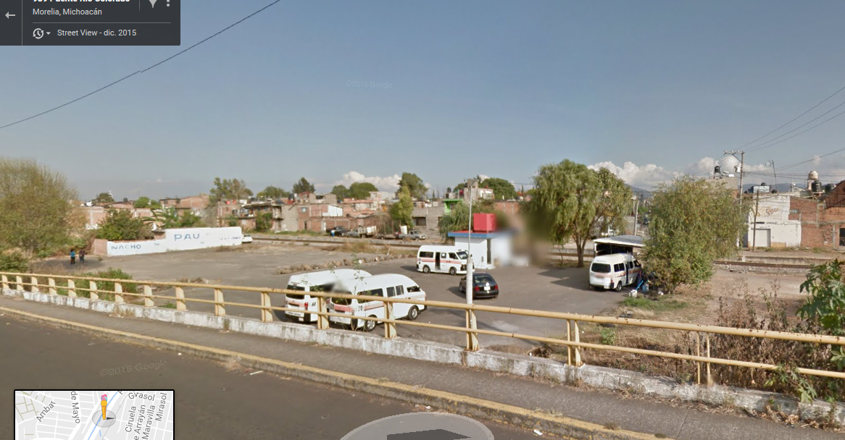
PRUEBA RÁPIDA 2017
Vista Oeste desde la calle Puente Rio Colorado, Av. del Ferrocarril

Slide 11
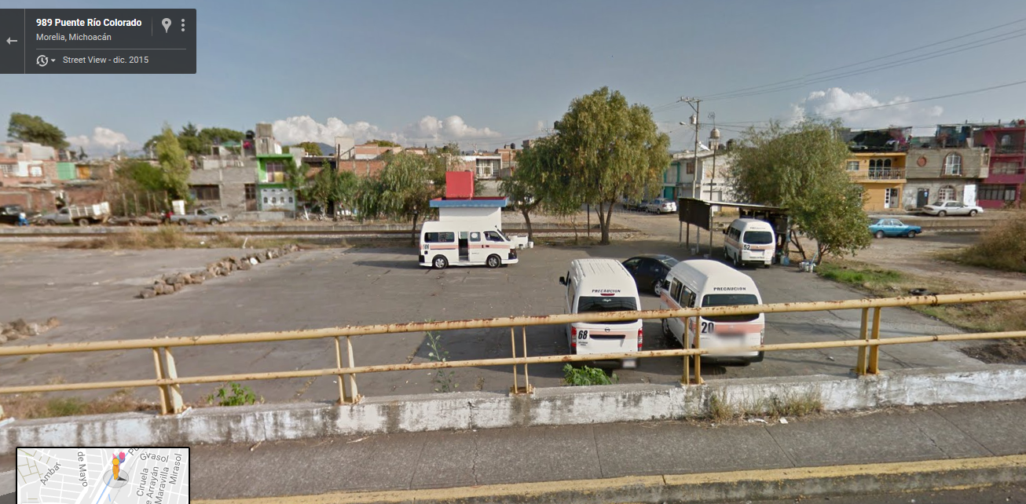
PRUEBA RÁPIDA 2017
Vista Oeste desde la calle Puente Rio Colorado, Av. del Ferrocarril

Slide 12
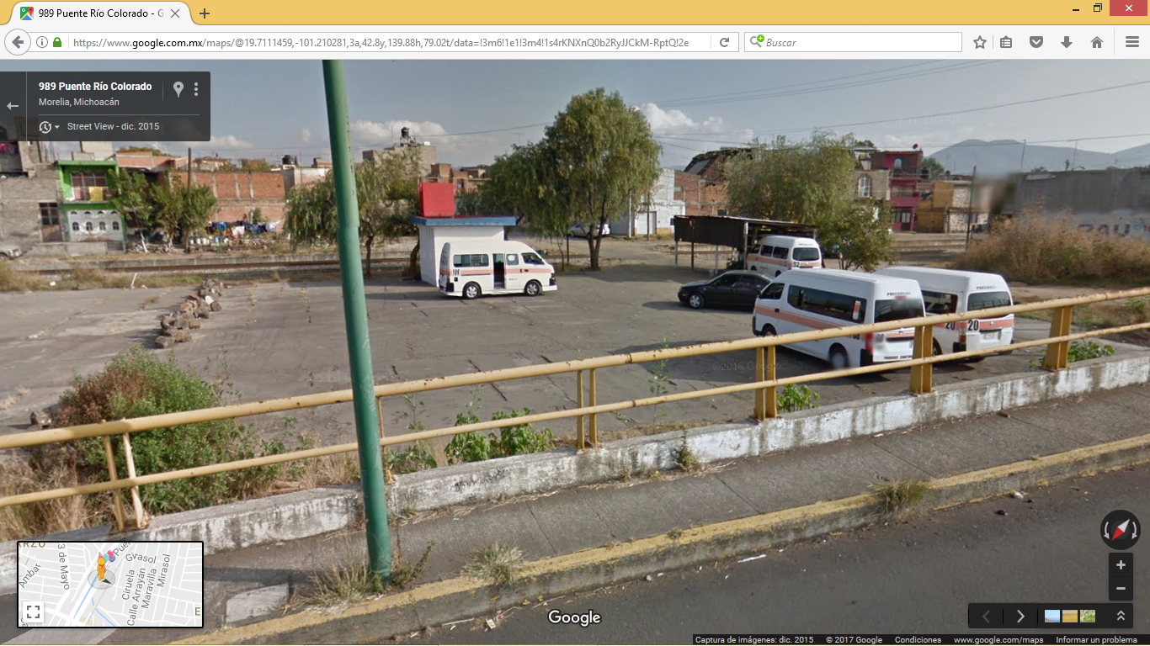
PRUEBA RÁPIDA 2017
Vista Oeste desde la calle Puente Rio Colorado, Av. del Ferrocarril

Slide 13
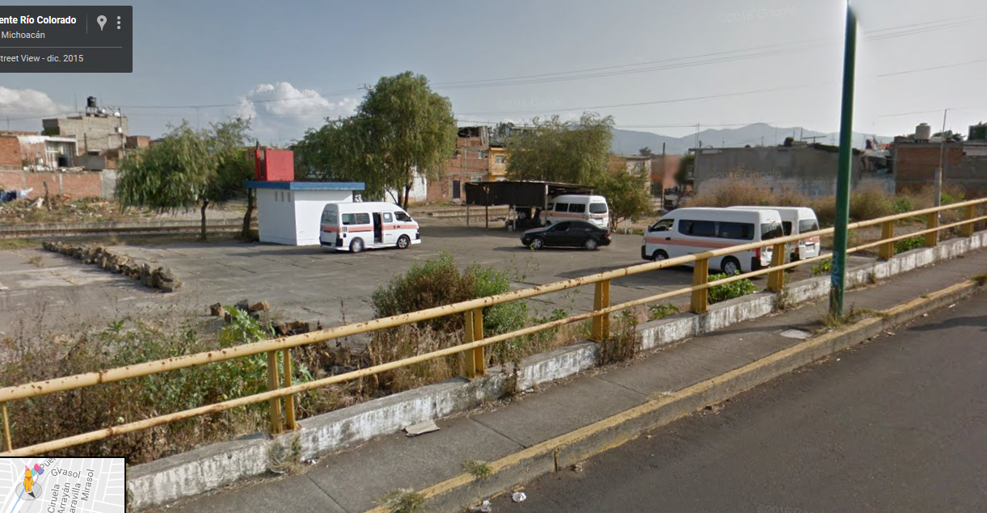
PRUEBA RÁPIDA 2017
Vista Oeste desde la calle Puente Rio Colorado, Av. del Ferrocarril

Slide 14
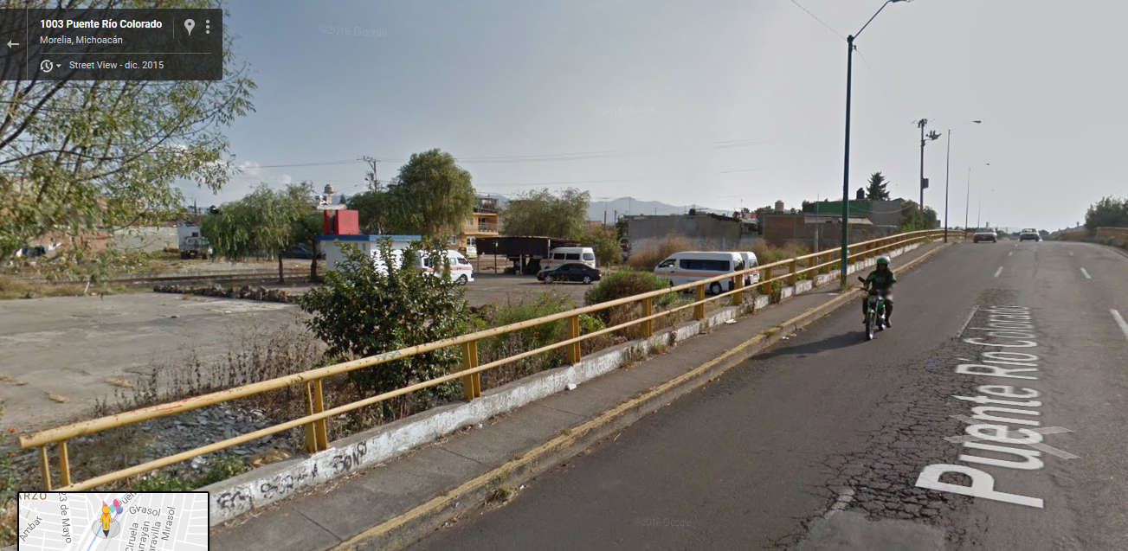
PRUEBA RÁPIDA 2017
Vista Oeste desde la calle Puente Rio Colorado, Av. del Ferrocarril

Slide 15
PRUEBA RÁPIDA 2017
Conceptos a desarrollar:
Análisis del usuario
Análisis de actividades
Programa de necesidades
Programa arquitectónico
Diagramas de funcionamiento
Zonificación

Slide 16
PRUEBA RÁPIDA 2017
Nota:
Áreas básicas que debe contener el programa arquitectónico:
Área administrativa
  Cocineta
  Sanitarios
Área de descanso
  Cocineta-Comedor
  Área recreativa
  Sanitarios
Área de taller y lavado de unidades
Estacionamiento de unidades
Estacionamiento para empleados
Este Programa Arquitectónico deberá ser complementado con el análisis del usuario.

Slide 17
PRUEBA RÁPIDA 2017
La elaboración de la planimetría deberá ser a mano alzada técnica libre:
Lápiz
Tinta
Plumón
Prismacolor
Acuarela

Slide 18
PRUEBA RÁPIDA 2017
El estudiante deberá entregar en formato 90 x 60 cm dos láminas las cuales deberán contener:
Lámina No.1
Croquis o esquema del análisis del sitio
Esquemas y textos del concepto o intenciones del diseño del proyecto
Diagramas de funcionamiento
Zonificación (esquema) y emplazamiento (en el terreno)
Lámina No. 2
Anteproyecto arquitectónico
-Plantas y cortes, que reflejen el criterio estructural apoyado en textos o imágenes
- -Perspectivas y/o maqueta
NOTA: Las laminas deberán incluir cuadro de datos y norte

Slide 19
PRUEBA RÁPIDA 2017
El estudiante deberá entregar sus láminas de manera digital (fotografías, por correo electrónico, Facebook, whatsapp, etc.) a su profesor de composición, teniendo como fecha límite el domingo 4 de junio a las 19:00 horas.
El lunes o martes, de acuerdo a su horario de clases, deberá presentarlo de manera física.

